Slide 1
Transwarp 领导力培养 – 追求完美
Choy-Valentine and Company

Slide 2

Transwarp 领导力培养 – 追求完美
完美是无止境的，但如果我们追求完美，就能成就卓越。
文斯·隆巴迪（美国橄榄球教练）
追求完美

Slide 3

追求完美

Slide 4
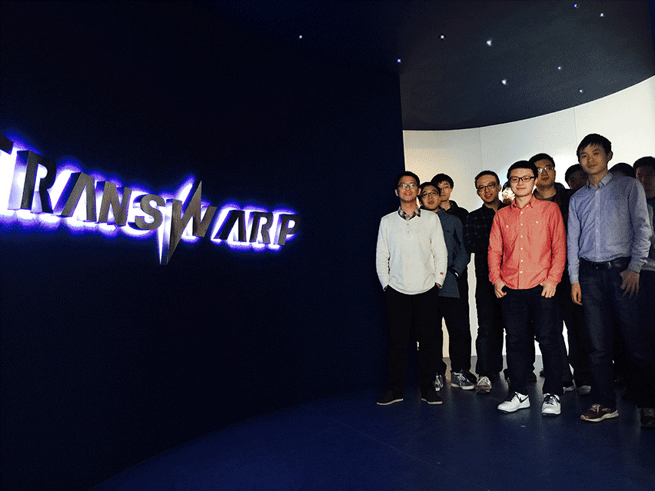
Transwarp 领导力培养 – 追求完美
追求完美 成就卓越

Slide 5
Transwarp 领导力培养 – 追求完美
成为一名 Transwarp 领导者
永不懈怠地追求完美。
追求完美

Slide 6
Transwarp 领导力培养 – 追求完美
完美是无止境的，但如果我们追求完美，就能成就卓越。
追求完美

Slide 7
Transwarp 领导力培养 – 追求完美
做一个领导者意味着什么
Transwarp 领导者 – 追求完美和成就卓越
成为一名真正的 Transwarp 领导者
Transwarp 领导者的核心技能
自我认知
沟通
鼓舞人心
成就卓越领导力
建立一支结果导向型团队
以客户为导向
创造一个良好的工作环境
团队合作
创新
正直
领导过程
追求完美

Slide 8
Transwarp 领导风格 – 追求完美
做一个领导者意味着什么
追求完美

Slide 9
Transwarp 领导力培养 – 追求完美
领导者和管理者
领导是一个通过其他人来实现目标的过程。
管理人员要做的是规划、衡量、监督、协调、解决、招人和解聘。
领导者考虑的是人，管理者考虑的是事和程序
当今的领袖人物必须既是管理者，又是领导者
每个管理者都要去领导，而每个领导者也要去管理
领导者要做正确的事……..
管理者则要把事情做对
沃伦·本尼斯
追求完美

Slide 10
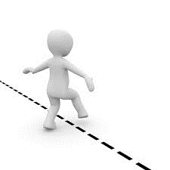
1.做一个领导者意味着什么
当你超越了自我并成为一名领导者时会发生什么？
领导者
你现在肩负着特殊的责任 –
对 Transwarp
对你身边的人
对你的伙伴和同事
对 Transwarp 的客户和投资者
他们对你充满着期待！
追求完美

Slide 11
1.做一个领导者意味着什么
练习 1.
将学员分成 8 组
1-4 组代表一群人（如下），他们要明确说出自己所代表的这一群人对一名管理者有哪些期望
Transwarp
下属
伙伴和同事
客户和投资者
5-8 组要回答他们认为一名管理者对其所代表的那一群人负有哪些责任
Transwarp
下属
伙伴和同事
客户和投资者
追求完美

Slide 12
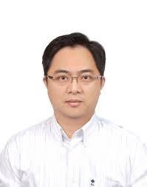
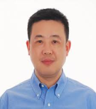
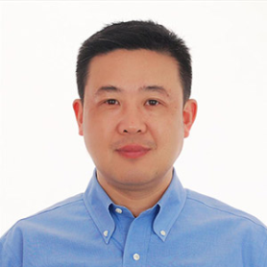
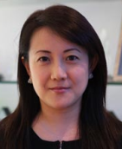
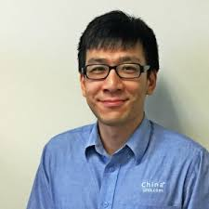
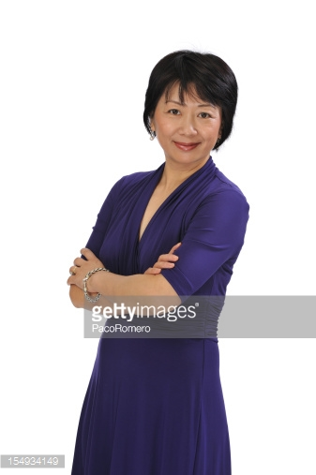

1.做一个领导者意味着什么
练习 1.
5-8 组
1-4 组
期望
Transwarp
责任
期望
下属
责任
管理者
期望
伙伴和同事
责任
期望
客户和投资者
责任
追求完美

Slide 13
1.做一个管理者意味着什么
练习 1a.
对管理者有哪些期望？
来自 - Transwarp
来自 - 下属
来自 - 伙伴和同事
来自 - 客户和投资者
追求完美

Slide 14
1.做一个管理者意味着什么
对管理者有哪些期望？
来自 - Transwarp
对公司充满激情
企业文化的榜样
实现目标
创新
促进组织发展
来自 - 下属
诚实
领导
自我进步
知识广博
培养团队
来自 - 伙伴和同事
诚实
对公司充满激情
知识广博
言出必行
发挥团队作用
来自 - 客户和投资者
诚实
知识广博
对公司充满激情
求知欲强
乐意倾听
追求完美

Slide 15
1.做一个管理者意味着什么
练习 1b.
管理者有哪些责任？
Transwarp
下属
伙伴和同事
客户和投资者
追求完美

Slide 16
1.做一个管理者意味着什么
管理者有哪些责任？
Transwarp
实现目标
培养团队能力
起到榜样作用
创新
下属
领导团队
培养人员和团队
推动创新
目标清晰
处事公正
伙伴和同事
发挥团队作用
诚实
言出必行
客户和投资者
言出必行
诚实
追求完美

Slide 17
Transwarp 领导风格 – 追求完美
2.Transwarp 领导者 – 追求完美和成就卓越
追求完美

Slide 18
Transwarp 领导力培养 – 追求完美
如果 Transwarp 能够在其核心价值观的每一个方面都能成就卓越，就可以成为一家伟大的企业
追求完美

Slide 19
Transwarp 领导力培养 – 追求完美
Transwarp 的核心价值观
结果导向
客户导向
追求完美
从而
成就卓越
良好的工作环境
团队合作
创新
正直
追求完美

Slide 20
结果导向
结果导向：
我们要对自己的行动负责
务实 – 实事求是
设立有挑战性的目标
言出必行
管理技能和职业技能
规划和执行
管理风险
追求完美
从而
成就卓越
追求完美

Slide 21
客户导向
客户导向
我们深知客户的重要性
客户的成功对我们至关重要
我们始终要让客户获益
永远假定竞争对手总愿意帮助我们的客户
倾听客户的意见
对客户的处境负责，始终做好多一些付出的准备
始终能够及时回应
从客户的角度考虑问题
从客户的角度准备产品
追求完美
从而
成就卓越
追求完美

Slide 22
良好的工作环境
良好的工作环境：
伟大的使命
出色的人
绝佳的平台
吸引最优秀的人才
尊重
职业发展途径
榜样
培训和发展
审查程序
追求完美
从而
成就卓越
追求完美

Slide 23
团队合作
团队合作：
1+1 >2
团队的目标最为重要
尊重所有团队成员
对每一个人负责
从他人的角度考虑问题
可以表达不同意见，但还是要完成任务
对他人的成就表示祝贺
沟通
决策过程
追求完美
从而
成就卓越
追求完美

Slide 24
创新
创新：
我们崇尚创新，Transwarp 人都是积极进取的
不怕风险，不怕失败，这能让我们心存谦恭
通过创新来解决现实世界的难题
通过创新发现最佳手段及解决问题
要不断进步，我们就必须始终有一颗好奇心
保持饥渴 – 不自作聪明是我们的警训
灵活面对和适应我们身边的趋势
快速学习，保持理性
追求完美
从而
成就卓越
追求完美

Slide 25
正直
正直：
尊重事实
诚实
自律
遵纪守法
规则
保护 Transwarp 的知识产权
保护客户数据
追求完美
从而
成就卓越
追求完美

Slide 26
Transwarp 领导风格 – 追求完美
3.成为一名真正的 Transwarp 领导者
追求完美

Slide 27


追求 完美
已成为那些竭力追求完美的 Transwarp 领导者们的共识，并让 Transwarp 成为一家真正伟大的企业
宣讲人：
今日要事：
追求完美
结果导向
客户导向
良好的工作环境
团队合作
创新
正直

Slide 28

3.成为一名真正的 Transwarp 领导者
真正的 Transwarp 领导者必须熟谙 Transwarp 领导力的基本要素。
Transwarp 领导力的基本要素是：
态度 – Transwarp 领导者应当如何思考
对 Transwarp 的愿景和价值观充满激情
永不懈怠地追求完美 – 不停地思考
我怎样才能进步？
我们怎样才能进步？
我们怎样才能做得更好？
追求完美

Slide 29
3.成为一名真正的 Transwarp 领导者
真正的 Transwarp 领导者必须熟谙 Transwarp 领导力的基本要素。
Transwarp 领导力的基本要素是：
行为 – Transwarp 领导者应有怎样的行为
体现 Transwarp 价值观和远大抱负的榜样
追求完美

Slide 30
3.成为一名真正的 Transwarp 领导者
真正的 Transwarp 领导者必须熟谙 Transwarp 领导力的基本要素。
Transwarp 领导力的基本要素是：
能力 – Transwarp 领导者的领导和管理技能
Transwarp 领导力的核心技能
自我认知
沟通
鼓舞人心
在 Transwarp 核心价值观方面成就卓越的技能
国际管理的语言
追求完美

Slide 31
3.成为一名真正的 Transwarp 领导者
真正的 Transwarp 领导者必须熟谙 Transwarp 领导力的基本要素。
Transwarp 领导力的基本要素是：
态度 – Transwarp 领导者应当如何思考
对 Transwarp 的愿景和价值观充满激情
永不懈怠地追求完美 – 不停地思考
我怎样才能进步？
我们怎样才能进步？
行为 – Transwarp 领导者应有怎样的行为
体现 Transwarp 价值观和远大抱负的榜样
能力 – Transwarp 领导者的领导和管理技能
Transwarp 领导力的核心技能
在 Transwarp 核心价值观方面成就卓越的技能
国际管理的语言
追求完美

Slide 32
Transwarp 领导风格 – 追求完美
4.Transwarp 领导者的核心技能
追求完美

Slide 33
4.Transwarp 领导者的核心技能
作为一名 Transwarp 领导者，“追求完美”的核心技能是最重要的领导力工具。
核心技能
自我认知
鼓舞人心
沟通
追求完美

Slide 34
4.Transwarp 领导者的核心技能 – 自我认知
自我认知
了解你自己
自己的强项和弱项
自己的好恶
什么情况下如鱼得水
什么情况下难以发挥
与别人相处得如何以及别人如何看待你
下属
伙伴和同事
领导者和管理者
同事
你在团队中乐于担当的角色
你的领导风格
追求完美

Slide 35
4.Transwarp 领导者的核心技能 – 自我认知
自我
认知
自我分析
他人的反馈
（反馈是一种馈赠）
+
追求完美

Slide 36
4.Transwarp 领导者的核心技能 – 自我认知
自我认知
自我认知能力越强 - 领导能力越强
自我认知
自我认知是每一位领导者极其重要的技能。
自我认知能力越强，领导者就能
变得愈加出色。
领导者具有自我认知能力意味着：
清楚自己的价值观和原则，并知道自己的价值观和原则与他人有什么不同。
清楚自己的强项和局限以及自身行为对他人的影响力。
了解压力对自身行为的作用。
能够认识到自己的情绪和偏见，并了解它们对他人所产生的影响。
愿意并能够听取他人的意见并加以分析。
领导者的作用
追求完美

Slide 37

国际标准的管理者 – 自我认知
半空
半满
追求完美

Slide 38
国际标准的管理者 – 自我认知
你说的…
你没说的…
你做的…
你没做的…
都在向他人表露心迹
追求完美

Slide 39
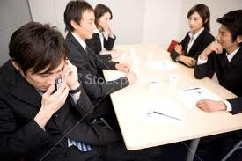
国际标准的管理者 – 自我认知
如果一个人在开会时打电话，您觉得别人会怎么看？
追求完美

Slide 40
国际标准的管理者 – 自我认知
你对自己了解多少？
你的强项
你的弱项
你的个性
你的行为
你的价值观
你的需要
你的习惯
你的情绪
你的文化
情绪
个性
习惯
?
文化
强项
价值观
行为
弱项
需要
追求完美

Slide 41
4.Transwarp 领导者的核心技能 – 自我认知
自我认知
自我认知 – 了解自己
你的强项
你的弱项
是什么让你有压力
你如何对待自己的压力
什么在激励你
什么在困扰你
你面对权威时如何反应
你面对批评时如何反应
你喜欢用什么方式沟通
说说你的沟通风格
你喜欢做领导还是做随从
你最自豪的是什么
追求完美

Slide 42

4.Transwarp 领导者的核心技能 – 自我认知
自我认知需要诚实的自我分析
谁最了解你？
是你自己！
追求完美

Slide 43
4.Transwarp 领导者的核心技能 – 自我认知
自我认知
培养自我认知能力
培养自我认知能力要做的 5 件事
反思和冥想
花点时间反思一下自己碰到什么问题，问问自己为什么？
定好计划并跟踪进度
分析一下发生了什么以及为什么发生
追求完美

Slide 44
4.Transwarp 领导者的核心技能 – 自我认知
用下面的问题来问问自己：
为什么？
我为什么这么回应？
什么？
是什么触动了我的回应？
谁？
谁导致我作如此反应？
何时？
我曾经何时有过这样的感受？
如何？
如果我在这种情况下会有怎样的感受？
自我
认知
自我分析
他人的反馈
+
追求完美

Slide 45
4.Transwarp 领导者的核心技能 – 自我认知
自我认知
培养自我认知能力
培养自我认知能力要做的 5 件事
反思和冥想
花点时间反思一下自己碰到什么问题，问问自己为什么？
定好计划并跟踪进度
分析一下发生了什么以及为什么发生
做做心理测试和其他测试，有助于从他人的角度来衡量自己
个性描绘（如 Myers Briggs）
领导工作共同风格
追求完美

Slide 46
4.Transwarp 领导者的核心技能 – 自我认知
4 种工作风格
行动型 – “我们来把工作做好”
关系型 – “我们要建立密切的关系”
架构型 – “我们先把组织搭建好”
意义型 – “我们来全面分析一下形势”
风格没有好坏
追求完美

Slide 47
4.Transwarp 领导者的核心技能 – 自我认知
工作风格 | 喜好
行动型 | 说干就干。 | “我们来把工作做好”
关系型 | 重视关系，将其视为工作的基础。 | “我们要建立密切的关系”
架构型 | 明确组织和流程。 | “我们先把组织搭建好”
意义型 | 对数据和形势进行全面和详细的分析 | “我们来彻底分析一下形势”
追求完美

Slide 48
4.Transwarp 领导者的核心技能 – 自我认知
练习：
教室的每个角落出都有一幅挂图，每幅图上都写着一个词。每个词所描述的都是一种工作风格。
行动型 – “我们来把工作做好”
关系型 – “我们要建立密切的关系”
架构型 – “我们先把组织搭建好”
意义型 – “我们来全面分析一下形势”
请站在最能代表你所偏好的工作风格
的那幅挂图旁边。
追求完美

Slide 49
4.Transwarp 领导者的核心技能 – 自我认知
每幅挂图旁边的小组：
请准备以下内容：
用一个简短的小品展示一下这种风格的好处。
通过一个简短的演示
举出现实生活中的例子，指出与其他风格共事的挑战
追求完美

Slide 50
4.Transwarp 领导者的核心技能 – 自我认知
个性是我们在情绪、行为和态度方面对事物的综合反应。
Myers Briggs 标尺
能量流
掌握信息
决策
与外部世界打交道
追求完美

Slide 51
国际标准的管理者 – 自我认知
Myers Briggs 标尺
能量流显示
外向（E）
易受人和事的激励
感受外露
通过谈话学习
团队合作好
内向（I）
个人反思
自我检查
自我发现
隐藏感受
通过观察学习
独自工作
外向（E） – 内向
追求完美

Slide 52
4.Transwarp 领导者的核心技能 – 自我认知
Myers Briggs 标尺
掌握信息
感知（S）
通过感知来解读世界
喜欢实例
实战练习
实在但可能没想法
直觉（N）
依靠本能
直觉和感受
运用想象力
有想法但可能不切实际
感知（S） -直觉（N）
追求完美

Slide 53
4.Transwarp 领导者的核心技能 – 自我认知
Myers Briggs 标尺
决策
思索（T）
理性
客观
爱问“为什么？”
喜欢辩论
感觉（F）
运用价值观
主观
爱用很多词
喜欢和谐与共识
思索（T） -感觉（F）
追求完美

Slide 54
4.Transwarp 领导者的核心技能 – 自我认知
Myers Briggs 标尺
与外部世界打交道
判断（J）
目的明确
喜欢架构和计划
喜欢规则和组织
预见（P）
退后，放松
灵活
包容变化
喜欢探索
判断（J） -预见（P）
追求完美

Slide 55
4.Transwarp 领导者的核心技能 – 自我认知
Myers Briggs 标尺
Myers Briggs 分类 | 你的喜好
外向（E） – 内向（I）
感知（S） - 直觉（N）
思索（T） - 感觉（F）
判断（J） - 预见（P）
E
N
F
P
例
注：这并非恰当的 Myers Briggs 测试
追求完美

Slide 56
4.Transwarp 领导者的核心技能 – 自我认知
Myers Briggs 个性 类型
ISTJ | ISFJ | INFJ | INTJ
ISTP | ISFP | INFP | INTP
ESTP | ESFP | ENFP | ENTP
ESTJ | ESFJ | ENFJ | ENTJ
追求完美

Slide 57
4.Transwarp 领导者的核心技能 – 自我认知
自我认知
培养自我认知能力
培养自我认知能力要做的 5 件事
反思和冥想
花点时间反思一下自己碰到什么问题，问问自己为什么？
定好计划并跟踪进度
分析一下发生了什么以及为什么发生
做做心理测试和其他测试，有助于从他人的角度来衡量自己
个性描绘（如 Myers Briggs）
领导工作共同风格
问问可信的朋友
定期获取反馈
追求完美

Slide 58
4.Transwarp 领导者的核心技能 – 自我认知
自我
认知
他人的反馈
反馈是一种馈赠
直接问
你对 … 怎么看
间接问
XXX 有没有告诉你他们对 …. 怎么看
自我分析
他人的反馈
+
追求完美

Slide 59
4.Transwarp 领导者的核心技能 – 自我认知
Johari 窗口
自我开放区约大，自我认知能力越强
从盲点区扩大开放区 – 询问
从隐藏区扩大开放区 – 分享
如果开发区通过分享和询问而扩大 – 未知部分就会减小
开放
你和他人都知道的有关你自己的信息
开放
你和他人都知道的有关你自己的信息
盲点
你不知道但他人知道的有关你自己的信息
盲点
你不知道但他人知道的有关你自己的信息
隐藏
你知道但他人不知道的有关你自己的信息
未知
你和他人都不知道的有关你自己的信息
隐藏
你知道但他人不知道的有关你自己的信息
未知
你和他人都不知道的有关你自己的信息
追求完美

Slide 60
4.Transwarp 领导者的核心技能 – 自我认知
培养高层次的自我认知能力对领导者的好处
个人发展
决策技巧
管理压力
动力
理解情绪
建立信任
追求完美

Slide 61
4.Transwarp 领导者的核心技能 – 自我认知
情商
管理你的情绪
不允许你的情绪影响判断
认清你的感受
尊重他人的感受
保持理性和平静
追求完美

Slide 62
4.Transwarp 领导者的核心技能
作为一名 Transwarp 领导者，“追求完美”的核心技能是最重要的领导力工具。
核心技能
自我认知
鼓舞人心
沟通
追求完美

Slide 63
4.Transwarp 领导者的核心技能 – 沟通
沟通能力
口头
书面
当面
电子邮件、短信、社交媒体
电话
信函、报告、提议
追求完美

Slide 64
4.Transwarp 领导者的核心技能 – 沟通
数据和信息之间有什么区别？
数据
与接收方无关的事实
信息
与接收方有关的事实
“我们对信息很饥渴，而数据则多如牛毛。”
追求完美

Slide 65
4.Transwarp 领导者的核心技能 – 沟通
良好的沟通是指双方对信息的理解相同
你发出的信息是什么？
你的信息发给谁？
对方会如何接收？
追求完美

Slide 66
4.Transwarp 领导者的核心技能 – 沟通
沟通过程
上下文
情形和文化
来源
接收者
信息
信息
媒介
信息
信息
转化
解读
反馈
沟通过程的每个环节都要悉心管理
追求完美

Slide 67
4.Transwarp 领导者的核心技能 – 沟通
来源 | 你！ – 必须清楚在沟通什么以及为何要沟通
信息 - 信息 | 要沟通的信息
转化 | 将信息通过一种能够传递和接收的形式来传递
媒介 | 用于沟通的媒介 – 电话、电子邮件等
解读 | 理解信息，比如认真阅读
接收者 | 你希望以某种方式予以回应的人，但…..
反馈 | 您怎样才能知道受众明白了你的意思
上下文 | 接收者的文化环境或所处情形
追求完美

Slide 68
4.Transwarp 领导者的核心技能 – 沟通
达到沟通效果的 10 大要点
为何要沟通？你希望达到什么效果？
您希望接收方是什么反应？
行动，思索，感觉，回应
接收者是谁？
他们在哪？他们如何看待我？
我沟通中的要点是什么？
我怎样才能确信我的信息容易理解？有哪些具体的挑战？
我怎样才能让他们按照我设想的方式反应？
使用哪种媒介最好？
我能否用同样的方式送达每一个人？
他们怎样才能给我反馈？
后续行动是什么？
追求完美

Slide 69
4.Transwarp 领导者的核心技能 – 沟通
沟通的7 个 C
黄金原则
Clear（清晰）
Concise（简要）
Concrete（具体）
Correct（正确）
Coherent（连贯）
Complete（完整）
Courteous（礼貌）
追求完美

Slide 70
4.Transwarp 领导者的核心技能 – 沟通
沟通的核查清单
Clear（清晰）Concise（简要），Concrete（具体），Correct（正确），Coherent（连贯），C（完整），Courteous（礼貌）
1 | 我希望达到什么效果？
2 | 我想看到什么反应？
3 | 我的受众是谁？
4 | 我的要点是什么？
5 | 有哪些理解方面的挑战？
6 | 怎样才能达到我想要的反应效果？
7 | 哪种沟通媒介最好？
8 | 能否用同样的方式送达所有接收人？
9 | 他们怎样才能给我反馈？
10 | 后续行动是什么？
追求完美

Slide 71
4.Transwarp 领导者的核心技能 – 沟通
沟通机会
口头
通过电话当面沟通
1 对 1
1 对数人 (<15)
1 对多人 (>15)
书面
文件或电子
电子邮件
报告和提议
短信和社交媒体
追求完美

Slide 72
4.Transwarp 领导者的核心技能 – 沟通
宣讲
确定必须达到的效果
写下要让人明白的要点
哪些是要记牢的（大家实际上能记住的很少）
总结
通过视觉辅助手段来强化而不是分散注意力
告诉 大家你想说什么
告诉他们
告诉他们你和他们说过什么
3 个“告诉”
追求完美
Notes:
强调你必须要明确大家要记住哪些内容。

Slide 73
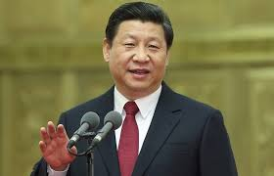
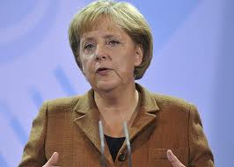
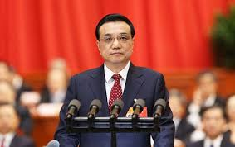
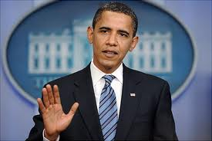
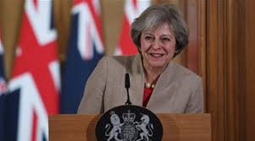

4.Transwarp 领导者的核心技能 – 沟通
政治家们为何从来不用 PowerPoint？
追求完美
Notes:
对小布什来说，很多人觉得他连都阅读不会！这或许是不公平的。

Slide 74
4.Transwarp 领导者的核心技能 – 沟通
电子邮件
每条信息一个要点
精心使用“主题”
指出你想要的回应
追求完美

Slide 75
4.Transwarp 领导者的核心技能 – 沟通
发件人 | John Wu
收件人 | Anna Li
抄送
主题 | 会议
Xxxxxxxxxxxxxxxxxxxxxxxxxxxxxxxxxxxxxxxxxxxxxxxxxxxxxxxxxxxxxxxxxxxxxxxxxxxxxxxxxxxxxxxxxxxxxxxxxxxxxxxxxxxxxxxxxxxxxxxxxxxxxxxxxxxxxxxxxxxxxxxxxxxxxxxxxxxxxxxxxxxxxxxxxxxxxxx 周三 10.30 xxxxxxxxxxxxxxxxxxxxxxxxxxxxxxxxxxxxxxxxxxxxxxxxxxxxxxxxxxxxxxxxxxxxxxxxxxxxxxxxxxxxxxxxxxxxxxxxxxxxxxxxxxxxxxxxxxxxxxxxxxxxxxxxxxxxxxxx 请确认
追求完美

Slide 76

4.Transwarp 领导者的核心技能 – 沟通
发件人 | John Wu
收件人 | Anna Li
抄送
主题 | 周三上午 10.30 会议
Anna： 请确认你可以参加会议。 John
追求完美

Slide 77

4.Transwarp 领导者的核心技能 – 沟通
电话会议

Slide 78
4.Transwarp 领导者的核心技能 – 沟通
电话会议
准备：
精心安排时间表
事先准备日程并分发给参会人员
确认技术部门已知晓
尽可能简短
通话时 – 作为会议主持人
协议和规则
介绍，包括“嘉宾”
严格守时
架构型
讲话者要报上姓名
提问时间
必要时可打断 – 基于时间考虑
做好会议记录并分发
会后听取反馈
追求完美

Slide 79

4.Transwarp 领导者的核心技能 – 沟通
通报坏消息
酝酿好情绪，就事论事。
准备好解决方案
方式和时间 – 短而快
保持真诚 – 理解其他人的处境
注重积极的方面
追求完美

Slide 80
4.Transwarp 领导者的核心技能 – 沟通
沟通的核查清单
Clear（清晰）Concise（简要），Concrete（具体），Correct（正确），Coherent（连贯），C（完整），Courteous（礼貌）
1 | 我希望达到什么效果？
2 | 我想看到什么反应？
3 | 我的受众是谁？
4 | 我的要点是什么？
5 | 有哪些理解方面的挑战？
6 | 怎样才能达到我想要的反应效果？
7 | 哪种沟通媒介最好？
8 | 能否用同样的方式送达所有接收人？
9 | 他们怎样才能给我反馈？
10 | 后续行动是什么？
追求完美

Slide 81
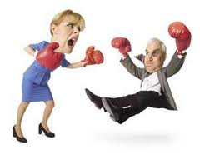
4.Transwarp 领导者的核心技能 – 沟通
管理会议中的冲突
找出冲突的根源
专业差异
权力斗争
个性碰撞
发现冲突的信号
肢体语言
递纸条和交头接耳
怒目而视
环顾左右寻求支持
追求完美

Slide 82
4.Transwarp 领导者的核心技能 – 沟通
管理会议中的冲突
管理冲突
就事论事
通过提问将冲突转化为研究
减少可预见的威胁
作为会议管理员
保持会议紧凑
明确规则和程序
指出制造麻烦的人
让每个人发表意见
总结
追求完美

Slide 83
4.Transwarp 领导者的核心技能
作为一名 Transwarp 领导者，“追求完美”的核心技能是最重要的领导力工具。
核心技能
自我认知
鼓舞人心
沟通
追求完美

Slide 84
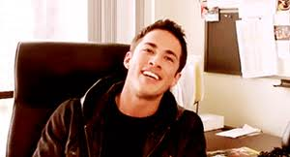
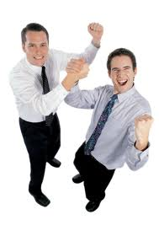
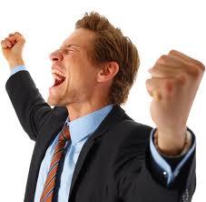

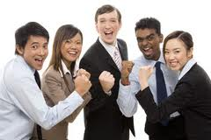
4.Transwarp 领导者的核心技能 - 鼓舞人心
鼓舞人心
不吝褒奖
为团队、公司和客户再多一些付出
追求完美

Slide 85
4.Transwarp 领导者的核心技能 - 鼓舞人心
人会被以下情况所鼓舞：
大家对自己所做的事充满信心：
大家相信自己能有收获
大家相信自己的目标是可以实现的
但如果未知的好处不是大家想要的（提拔到一个不想干的位置），目标的价值就会发生变化。
追求完美

Slide 86
4.Transwarp 领导者的核心技能 - 鼓舞人心
在公司里受到的鼓动有 3 个层次
公司
团队
个人
每个经理在每一个层次都应当能够鼓舞人心
追求完美

Slide 87
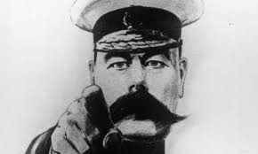
4.Transwarp 领导者的核心技能 - 鼓舞人心
Transwarp 需要你调动和激励 Transwarp 的人！
追求完美

Slide 88
4.Transwarp 领导者的核心技能 - 鼓舞人心
公司层面
公司
团队
个人
追求完美

Slide 89
4.Transwarp 领导者的核心技能 - 鼓舞人心
在公司层面
为何要激发大家的斗志为 Transwarp 效力？
为什么不去腾旭、百度或阿里？
当今的主要挑战是留住人才，如何激励大家为 Transwarp 效力？
追求完美

Slide 90
4.Transwarp 领导者的核心技能 - 鼓舞人心
Transwarp 凭借技术和愿景而不断收获回报和荣誉。
Transwarp - 凭借全面完整的企业愿景，在 Gartner 2016 Magic Q 远见卓识者象限中的排名进一步提升
Transwarp Technology 在 CEIA 2015 上荣获“大数据解决方案最佳供应商”大奖
Transwarp 公司 CTO 孙元浩荣获 2015 年度“最有影响力的人物”大奖
追求完美

Slide 91
4.Transwarp 领导者的核心技能 - 鼓舞人心
公司 – Transwarp 层面
Transwarp 之所以能鼓舞和激励员工，其原因是：-
大家对自己所做的事充满信心： | A
 | B
 | C
大家相信自己能有收获 | A
 | B
 | C
大家相信自己的目标是可以实现的 | A
 | B
 | C
追求完美

Slide 92
4.Transwarp 领导者的核心技能 - 鼓舞人心
分组练习：
用 Transwarp 的目的、愿景和价值观填写下表，为公司层面的鼓动宣讲作准备。
公司 – Transwarp 层面
Transwarp 之所以能鼓舞和激励员工，其原因是：-
大家对自己所做的事充满信心： | A
 | B
 | C
大家相信自己能有收获 | A
 | B
 | C
大家相信自己的目标是可以实现的 | A
 | B
 | C
追求完美

Slide 93
4.Transwarp 领导者的核心技能 - 鼓舞人心
公司 – Transwarp 层面
Transwarp 之所以能鼓舞和激励员工，其原因是：-
大家对自己所做的事充满信心： | A | 有需求
 | B | 市场机遇
 | C | Transwarp 的过往表现
大家相信自己能有收获 | A | 发展
 | B | 进步和职业生涯机会
 | C | 一家成功企业的一份子
大家相信自己的目标是可以实现的 | A | 技术可能性
 | B | Transwarp 拥有技能和资源
 | C | 没有更有优势的竞争者
追求完美

Slide 94
4.Transwarp 领导者的核心技能 - 鼓舞人心
公司层面的激励和鼓动
充满热情
贴近受众
尽可能人性化
用心灵画面来激励和阐明
追求完美

Slide 95
4.Transwarp 领导者的核心技能 - 鼓舞人心
分组练习
你要在一组 Transwarp 的新员面前进行宣讲。受众是一群来自各种岗位的人员。其中有两人是新招募的经理。
受众当中没有人会在你的团队工作。
追求完美

Slide 96
4.Transwarp 领导者的核心技能 - 鼓舞人心
分组练习
有人邀请你给中国某一流工科大学的毕业班作一个为时 5 分钟的宣讲。
宣讲的主题为“未来工程师的机会”
有 4 家公司应邀到场宣讲：
阿里巴巴
百度
腾讯
Transwarp
追求完美

Slide 97
4.Transwarp 领导者的核心技能 - 鼓舞人心
第一线团队层面
公司
团队
个人
追求完美

Slide 98
4.Transwarp 领导者的核心技能 - 鼓舞人心
所管理的团队层面
为何要激励和鼓动团队人员在本团队工作？
团队为何要多付出一份努力？
你的团队有何特别之处？
追求完美

Slide 99
4.Transwarp 领导者的核心技能 - 鼓舞人心
所管理的团队层面
为何要激励和鼓动团队人员在本团队工作？ 团队为何要多付出一份努力？ 你的团队有何特别之处？
你的团队之所以能鼓舞和激励员工，其原因是：-
大家对自己所做的事充满信心： | A
 | B
 | C
大家相信自己能有收获 | A
 | B
 | C
大家相信自己的目标是可以实现的 | A
 | B
 | C
追求完美

Slide 100
4.Transwarp 领导者的核心技能 - 鼓舞人心
团队鼓动工具
你的团队之所以能鼓舞和激励员工，其原因是：-
大家对自己所做的事充满信心： | A
 | B
 | C
大家相信自己能有收获 | A
 | B
 | C
大家相信自己的目标是可以实现的 | A
 | B
 | C
追求完美

Slide 101
4.Transwarp 领导者的核心技能 - 鼓舞人心
个人练习
这是本团队的首次会议。你需要激发他们的热情。
准备一次为时 5 分钟的鼓动演讲，让他们在你的团队能够感到热水沸腾。
追求完美

Slide 102
4.Transwarp 领导者的核心技能 - 鼓舞人心
个人层面
公司
团队
向经理汇报的个人
追求完美

Slide 103
4.Transwarp 领导者的核心技能 - 鼓舞人心
个人层面
为何要激励和鼓动这个人在本团队工作？
为什么这个人在你的团队感觉很好？
为你工作有何特别之处？这个人是怎么受到鼓舞的？
追求完美

Slide 104
4.Transwarp 领导者的核心技能 - 鼓舞人心
个人层面
一个人之所以受到激励而为你工作是因为：
大家对自己所做的事充满信心： | A
 | B
 | C
大家相信自己能有收获 | A
 | B
 | C
大家相信自己的目标是可以实现的 | A
 | B
 | C
追求完美

Slide 105
4.Transwarp 领导者的核心技能 - 鼓舞人心
个人层面
为何要激励和鼓动这个人在本团队工作？ 为什么这个人在你的团队感觉很好？ 为你工作有何特别之处？这个人是怎么受到鼓舞的？
一个人之所以受到激励而为你工作是因为：
大家对自己所做的事充满信心： | A
 | B
 | C
大家相信自己能有收获 | A
 | B
 | C
大家相信自己的目标是可以实现的 | A
 | B
 | C
追求完美

Slide 106
4.Transwarp 领导者的核心技能 - 鼓舞人心
鼓动工具 – 用于鼓动个人
一个人之所以受到激励而为你工作是因为：
大家对自己所做的事充满信心： | A
 | B
 | C
大家相信自己能有收获 | A
 | B
 | C
大家相信自己的目标是可以实现的 | A
 | B
 | C
请说明该岗位是如何为客户、公司和团队作出贡献的
请说明他们在发展、认可和福利方面如何从该岗位获益
请说明你为何相信他们能够应对挑战并实现目标
追求完美

Slide 107
4.Transwarp 领导者的核心技能 - 鼓舞人心
分组练习
列出 Transwarp 经理鼓动下属要做的前 10 件事。
追求完美

Slide 108
4.Transwarp 领导者的核心技能 - 鼓舞人心
Transwarp 经理鼓动下属要做的 10 件事。
1
2
3
4
5
6
7
8
9
10
追求完美

Slide 109
4.Transwarp 领导者的核心技能 - 鼓舞人心
Transwarp 经理鼓动下属要做的 10 件事。
1 | 服从 Transwarp 文化
2 | 设立公平和现实的目标
3 | 经常和定期给予反馈
4 | 公平对待每个人
5 | 给予时间
6 | 沟通、沟通、再沟通
7 | 对个人予以指导并使之进步
8 | 应对团队的糟糕业绩
9 | 对小赢和大胜都加以祝贺
10 | 起到榜样作用
追求完美

Slide 110
4.Transwarp 领导者的核心技能 - 鼓舞人心
始终牢记鼓动的 3 个 R
Recognize（认同）
Reward（褒奖）
Reinforce（强化）
追求完美

Slide 111
Transwarp 领导风格 – 追求完美
5a.成就卓越领导力 – 建立一支结果导向型团队
追求完美

Slide 112
5.成就卓越领导力 – 建立一支结果导向型团队
结果导向：
我们要对自己的行动负责
务实 – 实事求是
设立有挑战性的目标
言出必行
管理技能和职业技能
规划和执行
管理风险
追求完美
从而
成就卓越
追求完美

Slide 113
5.成就卓越领导力 – 建立一支结果导向型团队
追求完美
从而
成就卓越
在建立结果导向型团队中成就卓越
这意味着 Transwarp 领导者所组件的团队能够：
接受并实现有挑战性的目标
言出必行
克服困难
不断创新和发展
追求完美

Slide 114
5.成就卓越领导力 – 建立一支结果导向型团队
追求完美
从而
成就卓越
在建立结果导向型团队中成就卓越
要成就卓越，团队成员就必须要：
知道自己所承载的期望
有实现目标的干劲
参与目标和期望的设定
允许自己决定如何实现目标
在业绩方面得到定期反馈和指导
追求完美

Slide 115
5.成就卓越领导力 – 建立一支结果导向型团队
追求完美
从而
成就卓越
在建立结果导向型团队中成就卓越
要成就卓越，经理就必须：
设立清晰的目标和措施
鼓舞下属
确定轻重缓急
提供资源并消除障碍
为大家提供支持
检查并给予反馈
追求完美

Slide 116
5.成就卓越领导力 – 建立一支结果导向型团队
有两条可选途径
任务
目标
特别嘱咐大家要做什么以及如何去做
挑战大家去实现目标并给予支持
小任务
由经理密切掌控
无需自发行动
无需放权
只要结果
领导放权
发挥主观能动性
领导支持
追求完美
Notes:
按流程指示走

Slide 117
5.成就卓越领导力 – 建立一支结果导向型团队
成功运用目标管理（MBO）有 3 项要求：
接受 MBO 原则
管理者理解自己在 MBO 中的作用
知道如何运用 MBO 的 7 个步骤
追求完美

Slide 118
5.成就卓越领导力 – 建立一支结果导向型团队
目标管理（MBO）：
目标管理的原则 - MBO
MBO 是让每一个员工尽可能自由地运用
自己的知识、技能和主观能动性进行工作，
同时也有助于提高干劲和形成团队合作意识。
追求完美
Notes:
注：MBO 并不适合工厂生产线上的工人

Slide 119
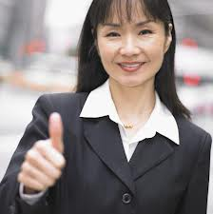

5.成就卓越领导力 – 建立一支结果导向型团队
MBO 的挑战
作为经理，我要……..
干劲十足、团结一致并且能够发挥全部才干的人带来的好处。
但作为经理 ……..
如果一直不知道我的人在做什么，那怎么能知道我会成功呢？
追求完美

Slide 120
5.成就卓越领导力 – 建立一支结果导向型团队
目标管理（MBO）：
目标管理的原则 - MBO
经理在目标管理中的作用 - MBO
追求完美

Slide 121
建立一支结果导向型团队
经理在目标管理中的作用 - MBO
设置 SMART 目标
Specific（具体）
Measurable（可衡量）
Agreed（一致认同）
Realistic（现实）
Time Related（限时）
追求完美

Slide 122
建立一支结果导向型团队
追求完美

Slide 123
建立一支结果导向型团队
经理在目标管理中的作用 - MBO
设置 SMART 目标
放权
放权 – 让大家有权自己作决定。
追求完美

Slide 124
建立一支结果导向型团队
经理在目标管理中的作用 - MBO
设置 SMART 目标
向大家放权
放权 – 让大家有权并有信心自己作决定。
为大家提供支持
让大家拥有完成任务的工具和资源
让大家拥有完成任务的技能
追求完美

Slide 125
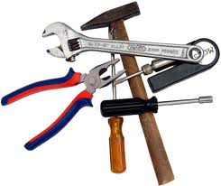
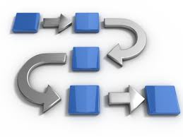

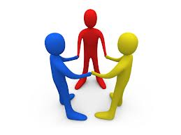

建立一支结果导向型团队
工具和资源
体系
预算
关系
组织
追求完美

Slide 126
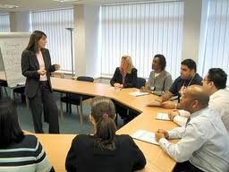
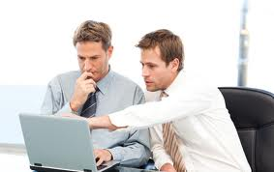
建立一支结果导向型团队
技能
理解并明确必要的技能
评估个人技能方面的差距
培训和指导他们培养技能
追求完美

Slide 127
建立一支结果导向型团队
经理在目标管理中的作用 - MBO
设置 SMART 目标
向大家放权
放权 – 让大家有权并有信心自己作决定。
为大家提供支持
让大家拥有完成任务的工具和资源
让大家拥有完成任务的技能
鼓舞
鼓舞和激励他们做到最好
追求完美

Slide 128
建立一支结果导向型团队
人会被以下情况所鼓舞：
大家对自己所做的事充满信心：
大家相信自己能有收获
大家相信自己的目标是可以实现的
追求完美

Slide 129
建立一支结果导向型团队
鼓舞分 3 个层次
来自 公司
来自团队
来自个人
经理们应当保证下属在每一个层次都受到鼓舞
追求完美

Slide 130
建立一支结果导向型团队
经理在目标管理中的作用 - MBO
设置 SMART 目标
向大家放权
放权 – 让大家有权并有信心自己作决定。
为大家提供支持
让大家拥有完成任务的工具和资源
让大家拥有完成任务的技能
鼓舞
鼓舞和激励他们做到最好
营造恰当的环境
有支持和促进作用的工作环境能够产生信任，而且充满趣味。
追求完美

Slide 131
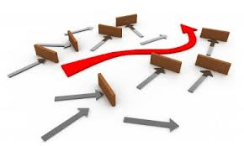

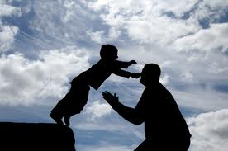
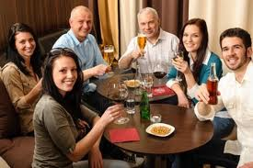
建立一支结果导向型团队
恰当的环境
支持
经理们表现出兴趣 – 定期抽出黄金时间
经理希望给予帮助
经理帮助扫除障碍
“赢了归你，输了归我们”
激发
有现实的挑战性
鼓励和分享新想法
信任
开放、诚实和连贯
乐趣
小赢也要庆祝
追求完美

Slide 132
建立一支结果导向型团队
经理在目标管理中的作用 - MBO
设置 SMART 目标
向大家放权
放权 – 让大家有权并有信心自己作决定。
为大家提供支持
让大家拥有完成任务的工具和资源
让大家拥有完成任务的技能
鼓舞
鼓舞和激励他们做到最好
营造恰当的环境
有支持和促进作用的工作环境能够产生信任，而且充满趣味。
褒奖
激励大家完成任务，然后给予褒奖！
追求完美

Slide 133
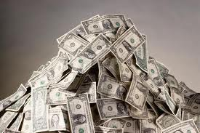




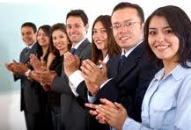

建立一支结果导向型团队
褒奖和认可
团队和个人层面
采用公司的激励方案
奖金与基本工资挂钩
基本工资由完成目标的业绩决定
请 HR 帮助
并非都用钱来奖励
从不忘记说“谢谢”
追求完美

Slide 134
建立一支结果导向型团队
经理在目标管理中的作用 - MBO
给大家设置 SMART 目标
向大家放权
放权 – 让大家有权并有信心自己作决定。
为大家提供支持
确信大家都拥有完成任务的工具和资源
确信大家都拥有完成任务的技能
鼓舞人心
鼓舞和激励他们做到最好
为大家营造恰当的环境
有支持和促进作用的工作环境能够产生信任，而且充满趣味。
褒奖众人
激励大家完成任务，然后给予褒奖！
追求完美

Slide 135
建立一支结果导向型团队
目标管理的 7 个步骤
理解你的目的
你真正要做到什么
通常要比目标大得多
追求完美

Slide 136
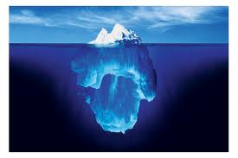
建立一支结果导向型团队
注意不要把商业目标与目的搞混
目标
目的
追求完美

Slide 137
目标管理
目标管理的 7 个步骤
理解组织目标
审视现实情况确定差距
管理者如果只是给每个人分配相同的目标，可能无法成功。最好的办法通常是从以下方面来审视现实情况：
潜力
技能和经验
追求完美

Slide 138
建立一支结果导向型团队
目标管理的 7 个步骤
理解组织目标
审视现实情况确定差距
找到合理的步骤
追求完美

Slide 139
建立一支结果导向型团队
目标管理的 7 个步骤
理解组织目标
审视现实情况确定差距
找到合理的步骤
分解为团队各个成员的目标
追求完美

Slide 140
建立一支结果导向型团队
目标管理的 7 个步骤
理解组织目标
审视现实情况确定差距
找到合理的步骤
分解为团队各个成员的目标
鼓舞人心和分配目标
追求完美

Slide 141
建立一支结果导向型团队
目标管理的 7 个步骤
理解组织目标
审视现实情况确定差距
找到合理的步骤
分解为团队各个成员的目标
鼓舞人心和分配目标
监督和检查
追求完美

Slide 142
建立一支结果导向型团队
6.监督和检查
经理在这里要
发现问题
指导和培养
分享自己的知识和经验
必须定期并成为常态 – 体现其重要性
建立简单的报告制度并分享数据
个人层面
每月有一次简单的 1 对 1 会面
团队层面
重视分享，小赢也要庆祝
追求完美

Slide 143
建立一支结果导向型团队
个人层面
定期进行 1 对 1 会面进行探讨和检查 – 采用 1 对 1 工具
找出问题和要扫除的障碍
对行动达成共识
指导
团队层面
检查进度，如交通信号灯系统
分享最佳做法
讨论常见问题
建立团队
追求完美

Slide 144
建立一支结果导向型团队
团队回顾：
分享结果（并非是数字大会）
花时间分享最佳做法，对难题展开头脑风暴
带点娱乐性
追求完美

Slide 145
建立一支结果导向型团队
目标管理的 7 个步骤
理解组织目标
审视现实情况确定差距
找到合理的步骤
分解为团队各个成员的目标
鼓舞人心和分配目标
监督和检查
褒奖和庆祝
追求完美

Slide 146
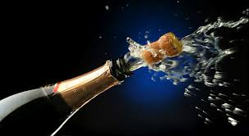




建立一支结果导向型团队
借机进行团队庆祝
小赢以及大胜
鼓舞人心的机会
承诺的奖励一定兑现！
追求完美

Slide 147
建立一支结果导向型团队
目标管理的 7 个步骤
理解组织目标
审视现实情况确定差距
找到合理的步骤
分解为团队各个成员的目标
鼓舞人心和分配目标
监督和检查
褒奖和庆祝
追求完美

Slide 148
建立一支结果导向型团队
MBO 的挑战
作为经理，我要……..
但作为经理 ……..
通过规划
通过建立信任
通过鼓舞
通过支持
通过培养
通过监督和检查
通过奖励
管理者可以获得 MBO 的所有好处，不要怕失败
追求完美
Notes:
看动画

Slide 149
Transwarp 领导风格 – 追求完美
5b.成就卓越领导力 – 建立一支客户导向型团队
追求完美

Slide 150
建立一支客户导向型团队
客户导向
我们深知客户的重要性
客户的成功对我们至关重要
我们始终要让客户获益
永远假定竞争对手总愿意帮助我们的客户
倾听客户的意见
对客户的处境负责，始终做好多一些付出的准备
始终能够及时回应
从客户的角度考虑问题
从客户的角度准备产品
追求完美
从而
成就卓越

Slide 151
建立一支客户导向型团队
追求完美
从而
成就卓越
在建立客户导向型团队中成就卓越
要成就卓越，经理就必须保证：
团队成员都能认识到客户是一切工作的中心。
团队能够理解 Transwarp 价值交付链以及本团队位于哪一环。
追求完美

Slide 152
建立一支客户导向型团队
战略
竞争
Transwarp 价值交付链
产品路线图
市场
培训专业服务
基础产品
产品规划
已落实的研发活动
试产发布
生产
销售与市场营销
客户服务
目标市场
如何销售
竞争
替代
追求完美

Slide 153
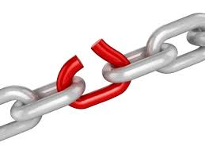
建立一支客户导向型团队
追求完美
从而
成就卓越
在建立客户导向型团队中成就卓越
要成就卓越，经理就必须确保团队理解：
客户是一切工作的中心。
Transwarp 价值交付链以及本团队位于哪一环。
他们的客户是谁（内部和外部）
客户对他们有哪些期望
价值链的强度决定于上面最弱的一环。
追求完美

Slide 154
建立一支客户导向型团队
追求完美
从而
成就卓越
在建立客户导向型团队中成就卓越
要成就卓越，经理就必须确保团队理解：
客户是一切工作的中心。
Transwarp 价值交付链以及本团队位于哪一环。
他们的客户是谁（内部和外部）
客户对他们有哪些期望
价值链的强度决定于上面最弱的一环。
要把客户放在第一位
追求完美

Slide 155
建立一支客户导向型团队
追求完美
从而
成就卓越
在建立客户导向型团队中成就卓越
要成就卓越，经理就必须：
有将客户放在第一位的信念
将客户第一落实到行动中而不是停留在口头上
将内部客户当做真实客户对待
将服务客户置于自己和团队 KPI 之上
用长远而非短浅的眼光看待问题
始终致力于改善客户体验
在客户导向方面为团队成员提供支持。
追求完美

Slide 156
Transwarp 领导风格 – 追求完美
5c.成就卓越领导力 – 良好的工作环境
追求完美

Slide 157
良好的工作环境
良好的工作环境：
伟大的使命
出色的人
绝佳的平台
吸引最优秀的人才
尊重
职业发展途径
榜样
培训和发展
审查程序
追求完美
从而
成就卓越
追求完美

Slide 158
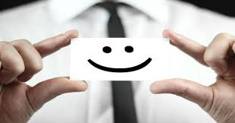
良好的工作环境
什么是良好的工作环境？
在这里，大家都：
为自己的公司感到自豪
它代表着什么
它要做到什么
他们觉得自己是其中的一部分（可以分享成功）
受到激励 – 始终准备好多付出一些
乐于将公司推荐给朋友
团结一心
深信自己有美好的未来
能看到个人的成长
发现自己在不断进步
相信公司会赢
对领导有信心
信赖领导
相信领导会支持自己
追求完美

Slide 159
良好的工作环境
有美好的未来
关心大家
正直
与众人分享成功
践行企业文化
公司
良好的氛围
有乐趣
团队精神
全情投入
工作
员工
同事
激励
挑战
看到我的贡献
发挥主观能动性
自由运用各种技能
尊重和珍惜我
公平对待每个人
关心我
培养我
支持我
聘用最合适的人
说到做到
经理
追求完美

Slide 160
良好的工作环境
追求完美
从而
成就卓越
在创造良好的工作环境中成就卓越
要成就卓越，经理就必须：
聘用最合适的人 – 适合企业文化且能分享价值的人
让大家团结一心
促进个人和组织发展
聘用最合适的人
让大家团结一心
促进个人和组织发展
追求完美

Slide 161

良好的工作环境 – 最合适的人
聘用最合适的人
最合适的人
完美契合 Transwarp 企业文化
对口的能力和技能
+
作为 Transwarp 领导，你如何确定自己找到了适合 Transwarp 的人选？
追求完美

Slide 162
良好的工作环境 – 最合适的人
聘用最合适的人
最合适的人
完美契合 Transwarp 企业文化
对口的能力和技能
+
行为面试
资格认定及评估
+
追求完美

Slide 163
良好的工作环境 – 最合适的人
聘用最合适的人
行为面试
向候选人提出问题，使之表现出在特定场景下如何反应或行动。
让面试官看到候选人是否以一种与公司文化相吻合的方式来解决问题。
追求完美

Slide 164
良好的工作环境 – 最合适的人
聘用最合适的人
分组练习：
对 Transwarp 文化的每个要素设计两个问题，从而有助于评估候选人是否适合 Transwarp。
例如：
以客户为导向
“您能否举个例子，表明您很自然地以客户为导向。
追求完美

Slide 165
良好的工作环境 – 最合适的人
聘用最合适的人
Transwarp 企业文化要素 | 行为问题
客户导向
结果导向
团队合作
良好的工作环境
创新
正直
追求完美

Slide 166
良好的工作环境 – 众人团结一心
让大家团结一心
让大家团结一心
团结
知性 – 社交 - 情感
联系
- 身份感
- 对组织的自豪感
- 共同目的
- 相同的价值观
范围
- 自主和相互信任
- 成长和成就
- 意义和目的
声音
- 传达
- 听取
- 参与
支持
- 作为个人对待
- 感觉被人珍视并得到公平对待
- 感觉受到重用
- 身心愉快
追求完美

Slide 167
良好的工作环境 – 众人团结一心
让大家团结一心
你的下属有多团结？
 |  | 您的评估 5=高 -1=低 | 分数如何提高
联系 | - 身份感
 | - 对组织的自豪感
 | - 相同的价值观
 | - 相同的价值观
你的下属有多团结？
 |  | 您的评估 5=高 -1=低 | 分数如何提高
范围 | - 自主和相互信任
 | - 成长和成就
 | - 意义和目的
追求完美

Slide 168
良好的工作环境 – 众人团结一心
让大家团结一心
你的下属有多团结？
 |  | 您的评估 5=高 -1=低 | 分数如何提高
支持 | - 作为个人对待
 | - 感觉被人珍视并得到公平对待
 | - 感觉受到重用
 | - 身心愉快
你的下属有多团结？
 |  | 您的评估 5=高 -1=低 | 分数如何提高
声音 | - 传达
 | - 听取
 | - 参与
追求完美

Slide 169
良好的工作环境 – 众人团结一心
让大家团结一心
Transwarp 的管理者应营造恰当的环境
时刻与大家在一起
表现出兴趣
传递消息
提出和解答问题
强化价值观
提出和接收反馈
群策群力做正确的事
追求完美

Slide 170
良好的工作环境 – 培养人
促进个人和组织发展
如果人没有成长，公司就不会成长
公司成长
人的成长
每一位管理者都负有培养人的责任。
因为未来和未来的要求都是未知量。
追求完美

Slide 171
良好的工作环境 – 培养人
促进个人和组织发展
分组练习
在小组中讨论 Transwarp 在今后 2 年会如何发展。
彼时需要哪些与现在不同的技能和经验？
这种技能和经验来自哪里？
追求完美

Slide 172
良好的工作环境 – 培养人
促进个人和组织发展
经理的作用
负责发挥下属的潜力。
但不能对个人发展负责。
作用如
催化剂
助推器
顾问
指导
追求完美

Slide 173
良好的工作环境 – 培养人
促进个人和组织发展
员工发展计划
明确员工的目标是什么
认同这些对公司和员工都是合理的
明确个人需要有哪些技能、知识和经验
制定计划明确发展和学习的来源
实施并检查计划
追求完美

Slide 174
良好的工作环境 – 培养人
促进个人和组织发展
员工的目标是什么
他们喜欢做什么
活动
角色
他们如何使用时间
他们喜欢在哪里
短期、中期和长期
他们是否与公司步调一致？
这些目标有多现实？
追求完美

Slide 175
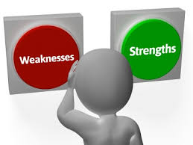
良好的工作环境 – 培养人
促进个人和组织发展
很多人发现很难确定自己的目标
缺乏自信
做“正确的事”还是“别人希望我做的事”
挑战上司
接受不愉快的结果
强项和弱项窘境
你是要让强项越来越强
还是
补强自己的弱项
追求完美

Slide 176
良好的工作环境 – 培养人
促进个人和组织发展
帮助大家确定自己的目标
经理起到助推作用
帮助大家思考、想象和界定。
“你要么做自己喜欢的，要么做自己懂的；如果你够幸运，你就能喜欢你所懂的”
法国哲学家
追求完美

Slide 177
良好的工作环境 – 培养人
促进个人和组织发展
员工发展计划
明确员工的目标是什么
认同这些对公司和员工都是合理的
明确个人需要有哪些技能、知识和经验
制定计划明确发展和学习的来源
实施并检查计划
追求完美

Slide 178
良好的工作环境 – 培养人
促进个人和组织发展
员工发展计划
明确员工的目标是什么
认同这些对公司和员工都是合理的
明确个人需要有哪些技能、知识和经验
制定计划明确发展和学习的来源
实施并检查计划
追求完美

Slide 179

良好的工作环境 – 培养人
促进个人和组织发展
这人今天在哪？
他们的强项
他们的弱项
过往表现
他们喜欢的东西
他们不喜欢的东西
我所在的地方
我想去的地方
发展差距
技能
知识
经验
追求完美

Slide 180
良好的工作环境 – 培养人
促进个人和组织发展
 | 现在 | 将成为必要
技能
知识
经验
追求完美

Slide 181
良好的工作环境 – 培养人
促进个人和组织发展
员工发展计划
明确员工的目标是什么
认同这些对公司和员工都是合理的
明确个人需要有哪些技能、知识和经验
制定计划明确发展和学习的来源
实施并检查计划
追求完美

Slide 182
良好的工作环境 – 培养人
促进个人和组织发展
发展工具
确定了发展差距后，管理者就应当找到最佳途径，运用各种发展工具来消除差距。
培训
指导
教授
教育
分派任务
工作和岗位
追求完美

Slide 183
良好的工作环境 – 培养人
促进个人和组织发展
追求完美

Slide 184
良好的工作环境 – 培养人
促进个人和组织发展
员工发展计划
明确员工的目标是什么
认同这些对公司和员工都是合理的
明确个人需要有哪些技能、知识和经验
制定计划明确发展和学习的来源
实施并检查计划
追求完美

Slide 185
Transwarp 领导风格 – 追求完美
5d.成就卓越领导力 – 团队合作
追求完美

Slide 186
团队合作
团队合作：
1+1 >2
团队的目标最为重要
尊重所有团队成员
对每一个人负责
从他人的角度考虑问题
可以表达不同意见，但还是要完成任务
对他人的成就表示祝贺
沟通
决策过程
追求完美
从而
成就卓越

Slide 187
团队合作
成就卓越 – 团队合作
追求完美
从而
成就卓越
Transwarp 领导者必须能够：
建立一支高效的团队
引领一支高效的团队
成为受人尊敬的团队合作者

Slide 188
团队合作
建立一支高效的团队
精心挑选团队成员 - 多元化但有共同的价值观
保证团队有共同的目标
建设一种开放和相互负责任的文化
做团队价值观和追求的督导员
了解团队发展的动态 – Tuckman 模型
投入时间精心建设，团队合作不会自动发生
追求完美

Slide 189
团队合作
Tuckman 模型
2
3
发现不同
对多阳性
进行
优化
风暴
常态
1
4
实现出色绩效
走到一起
形成
实行
每个团队都必须经过这些阶段
有 75% 的团队未能通过第 2 阶段
和交“朋友”没什么两样
追求完美

Slide 190
团队合作
彰显可靠性
以建设性的方式沟通
主动倾听
开放并愿意共享
合作并热情帮助
表现出灵活性
有对团队负责的态度
起到纾解难题的作用
以尊重和支持的态度对待他人
优秀团队合作者的 10 大特征
可靠
以建设性的方式沟通
主动倾听
主动参与
开放并愿意共享
合作并主动帮助
有灵活性
有对团队负责的态度
起到纾解难题的作用
以尊重和支持的方式对待他人
追求完美

Slide 191
Transwarp 领导风格 – 追求完美
5e.成就卓越领导力 – 创新
追求完美

Slide 192
创新
创新：
我们崇尚创新，Transwarp 人都是积极进取的
不怕风险，不怕失败，这能让我们心存谦恭
通过创新来解决现实世界的难题
通过创新发现最佳手段及解决问题
要不断进步，我们就必须始终有一颗好奇心
保持饥渴 – 不自作聪明是我们的警训
灵活面对和适应我们身边的趋势
快速学习，保持理性
追求完美
从而
成就卓越
追求完美

Slide 193
创新
成就卓越 – 创新
Transwarp 领导者必须能够：
在团队中形成一种创新文化
秉承创新的理念
对持续改进有无止境的追求
营造一个始终保持好奇心的氛围
不断问自己 – “有没有更好的办法”
允许大家尝试 – 承担风险
接受失败
包容新想法
引领并把握变化，以便从创新获益
追求完美
从而
成就卓越
创新
引领变化

Slide 194
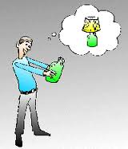
创新
创新
创新法则
有没有更好的办法？
哪种办法最好？
有哪些好处？
看事情能变成怎样；而不是现在怎样！
追求完美

Slide 195

创新
创新
我有 6 个诚实的随从 （我所知道的一切都是他们教我的）； 他们的名字是“什么”、“为什么”和“何时” 还有“怎样”、“哪里”和“谁”。 我把他们派到陆地和海上； 我把他们派到东派到西； 但在他们为我办完事之后， 我会让他们都休息。
《大象的孩子》
Rudyard Kipling
追求完美

Slide 196
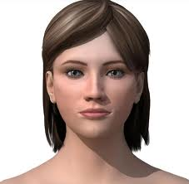
创新
创新
创新工具集
大脑- 用来分析和处理
头脑- 用来想象
耳朵- 用来听
眼睛- 用来观察
嘴巴- 用来问
追求完美

Slide 197

创新
创新
我怎样做到：
更安全
更干净
更慢或更快
更便于使用
更易包装和储运
更换、维修或二次使用的成本更低
更易于清洁或维护
噪音更小
更有吸引力和美观？
我怎样才能：
添加新功能
改进设计
降低劳动成本
减少原料成本
改善其普及性或分布
提高促销效果？
追求完美

Slide 198
创新
创新
创新框架
有想法（Generate Ideas）
了解潜在好处和障碍（Understand potential benefits and obstacles）
找到克服困难的办法（Identify ways to overcome obstacles）
推动落实（Drive the implementation）
建立记录成功或失败的措施（Establish measures that record success or failure）
追求完美

Slide 199
创新
创新
第 1 步：选择一项产品、服务或程序
第 2 步：分解成若干合理的步骤
第 3 步：观察客户
第 4 步：确定客户群
第 5 步：对每个群体应用创新法则
逻辑阶段
有没有更好的办法？
哪些是最好的办法？
有哪些好处？
追求完美

Slide 200
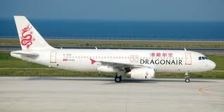
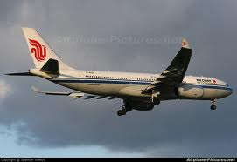
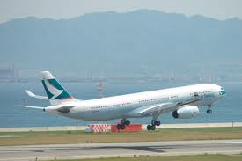
创新 - 举例
创新
第 1 步 -选择一项产品、服务或程序
北京至香港的航班
追求完美

Slide 201
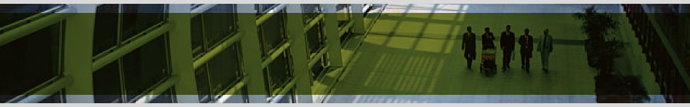
创新 - 举例
创新
分组练习：
第 2 步 -该服务有哪些逻辑阶段？
追求完美

Slide 202
创新 - 举例
创新
第 2 步 - 逻辑阶段
检票 | 等航班 | 登机 | 托运行李
追求完美

Slide 203
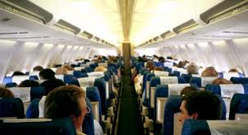
创新 - 举例
创新
第 3 步：观察客户
追求完美

Slide 204
创新 - 举例
创新
第 4 步：确定客户群
客户划分
客户群 |  | A | B | C | D
描述
需要或要求 | 1
 | 2
 | 3
 | 4
追求完美

Slide 205
创新 - 举例
创新
第 4 步：确定客户群
对客户的需要越清楚，创新的潜力就越大。
好的创新者能够运用想象力来了解客户已知和未知的需要。
追求完美

Slide 206
创新 - 举例
创新
第 4 步：确定客户群
客户划分
客户群 |  | A | B | C | D
描述 |  | 公务 | 私人 游客 | 关联旅客 | 组团游客
需要或要求 | 1
 | 2
 | 3
 | 4
追求完美

Slide 207
创新者
创新
第 5 步：对每个群体应用创新法则
客户群 |  | 公务
逻辑阶段 | 去机场 | 检票 | 等航班 | 登机 | 托运行李 | 去最终目的地
有没有更好的办法？
哪些是最好的办法？
有哪些好处？
追求完美

Slide 208


创新
创新
鸡蛋落地的挑战
用所提供的材料，让鸡蛋从 2.5米高处落下，不能磕破或摔碎.
可用材料：
1 个鸡蛋
接蛋物品
说明：
听到 “放” 的指令打开袋子
决定在鸡蛋掉落时如何保护
搭建好保护结构
准备好之后告诉裁判
等在掉落区
在接到松开的指示时
如果鸡蛋打碎，就要罚 10 分。
注意：在掉落区的地面上不能放任何东西。
追求完美

Slide 209
引领变化
引领变化
引领变化
组织
人员管理
追求完美

Slide 210
引领变化
引领变化
改变框架的过程
风险分析 - 分析变化
为何要改变？
有没有“着火平台”？
涉及到哪些东西？
赢家
输家
有哪些风险？
商业
政治
个人
追求完美

Slide 211
引领变化
引领变化
改变框架的过程
风险分析 - 分析变化
为相关人员献计献策
相关人员是谁？
直接受到变化影响的人。
赢家和输家
需要为你提供支持的人
他们为何要支持你？
着火的平台
追求完美

Slide 212
引领变化
引领变化
改变框架的过程
分析变化
为相关人员献计献策
分享目标
刻不容缓的消息
赢得众人的心
追求完美

Slide 213
引领变化
引领变化
改变框架的过程
风险分析 - 分析变化
为相关人员献计献策
分享目标
扫除障碍
掌握问题的主动权
解决问题
冲在前面
追求完美

Slide 214
引领变化
引领变化
改变框架的过程
风险分析 - 分析变化
为相关人员献计献策
分享目标
扫除障碍
带头庆祝
力争短期见效
加速前进
找个庆祝的借口
建设一种从不言败的文化
追求完美

Slide 215
引领变化
引领变化
改变框架的过程
风险分析 - 分析变化
为相关人员献计献策
分享目标
扫除障碍
带头庆祝
聚焦并圈定变化
确信变化是永恒的
将其融入文化中
追求完美

Slide 216
引领变化
引领变化
改变框架的过程
风险分析
为相关人员献计献策
分享目标
扫除障碍
带头庆祝
聚焦并圈定变化
追求完美

Slide 217
引领变化
引领变化
变革失败最常见的理由
缺乏紧迫感
未能赢得合适的有关人员的支持
没有设立一个刻不容缓的目标
没有用这个目标激励大家
未能形成短期见效的局面
过早言胜
未能在企业文化中作出改变
追求完美

Slide 218
引领变化
引领变化
将程序置于实践之中：
安全数据
你的任务。
采用“改变过程”框架：
亮出你能获得比平均利润增长幅度高 25% 的策略
安全数据
追求完美

Slide 219
引领变化
引领变化
作出你想要的改变！
追求完美

Slide 220
引领变化
引领变化
领导者怎样才能有效地领导大家经历变化
追求完美

Slide 221
引领变化
引领变化
领导者的作用
让变化发生
按计划行事
管理风险
尽快得到成效
秉持专业精神，让失败的人感到尊重和尊严。不要树敌。
追求完美

Slide 222
引领变化
引领变化
赢家
发展
变化
不受影响
支持
输家
继续前进
追求完美

Slide 223





引领变化
引领变化
接受
不确定性
讨价还价
愤怒
拒绝
时间
领导者让大家动得越快越好
追求完美

Slide 224
引领变化
引领变化
了解并接受大家的感受和反应。
对大家进行安抚。
给出建议和指导。
把关注点放在后续步骤和变化的积极成果上。
追求完美

Slide 225
Transwarp 领导风格 – 追求完美
5f.成就卓越领导力 – 正直
追求完美

Slide 226
正直
正直：
尊重事实
诚实
自律
遵纪守法
规则
保护 Transwarp 的知识产权
保护客户数据
追求完美
从而
成就卓越
追求完美

Slide 227
Transwarp 领导风格 – 追求完美
6.领导过程 – 国际管理的语言
追求完美

Slide 228
领导过程 – 国际管理的语言
国际管理的语言
大多数财富 500 强企业所采用的管理过程
事实证明，无论是在本国还是国际上都行之有效。
在横跨不同时间、地区、文化和职能的情况下都获得了成功。
无论在小型还是大型组织中都运转良好。
在企业的所有职能与部门之间都能畅行无阻。
带来了不可胜数的收入和利润。
重要的领导工具。
追求完美

Slide 229
领导过程 – 国际管理的语言
国际管理的语言
阐明职责
招聘团队
形成共同的目标
创新和改进
制定规划并设置目标
领导和团结
审查过程
追求完美

Slide 230
领导过程 – 国际管理的语言
国际管理的语言
阶段 | 活动
阐明职责 | 明确目的和范围
 | 明确职责和措施
招聘团队 | 选择和招聘团队成员
 | 团队成员岗位职责和措施已明确
形成共同的目标 | 团队形成共同目标
 | 短期和中期的共同目标
制定规划并设置目标 | 团队制定实现目标的计划
 | 将目标分解到给团队成员
领导和团结 | 激励大家并提高组织凝聚力
 | 领导组织
 | 鼓励团队合作和团结
审查过程 | 建立管理体系监督进度
 | 指导并检查团队成员
 | 绩效管理
创新和改进 | 建立不断创新和改进的文化和程序
追求完美

Slide 231
Transwarp 领导者
追求 完美
已成为那些竭力追求完美的 Transwarp 领导者们的共识，是 Transwarp 成为一家真正伟大企业的途径
Transwarp 的核心价值观
宣讲人：
今日要事：
结果导向
客户导向
良好的工作环境
团队合作
创新
正直

Slide 232
领导过程 – 国际管理的语言
远航者
创新
正直
良好的工作环境
团队精神
结果导向
客户导向
远航者的价值观
追求完美

